Slide 1
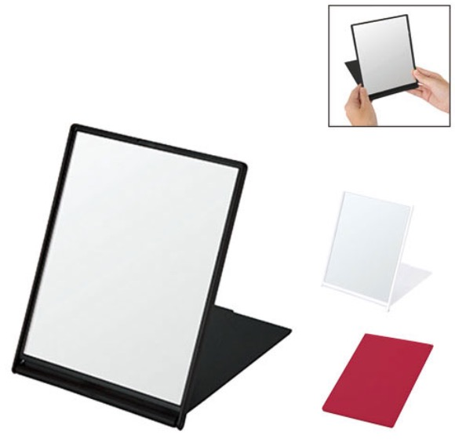
【提案書】
マットスクエアミラー(L)
特徴
マットな質感がクールで大人な印象を与えてくれるLサイズのスクエアミラーです。名入れするオリジナルデザインはフルカラー対応ですので、グッズ用やノベルティ用におすすめです。
納期
納期スペース
仕様
素 材： PS､ガラス 他
サイズ：125×166×8mm（包装形態： PP袋）
備 考：レッド・マットブラック・ピュアホワイト
お見積
お見積りスペース

